Slide 1
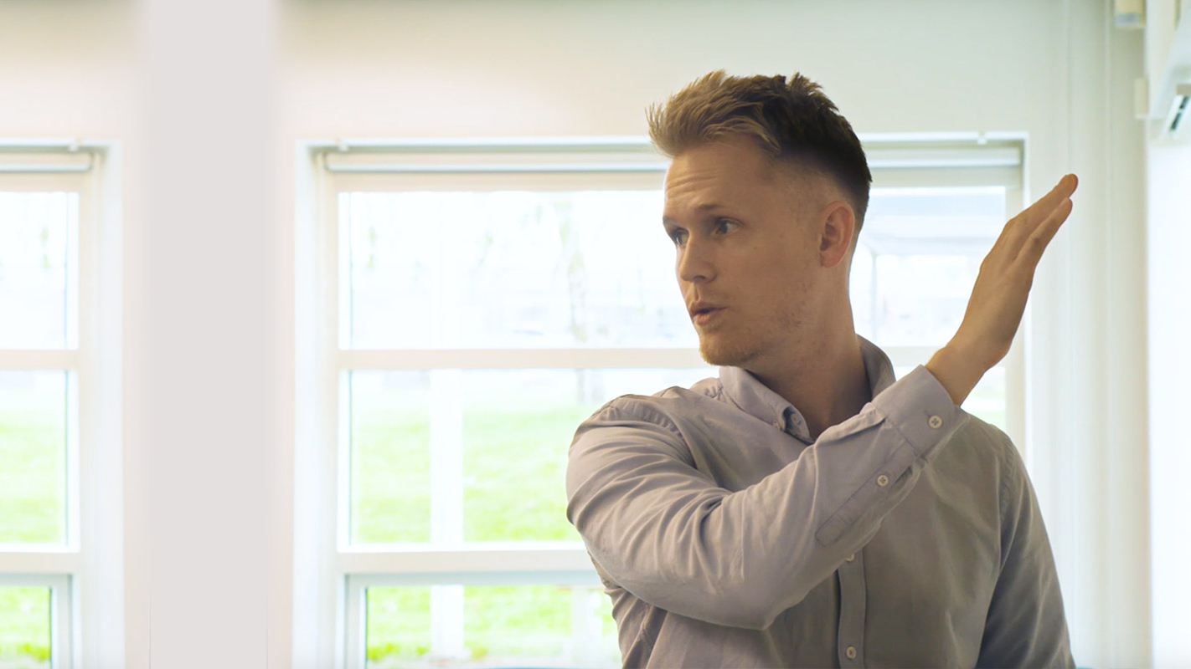
Dansk SEO i 2020
Fokus på SEO med henblik på at sælge et produkt/ydelse
– Nicolai Sørensen, nicolaisoerensen.dk

Slide 2
I dag skal vi gennemgå:
Kort intro til SEO
Søgeordstyperne
De 5 vigtigste ranking faktorer
Min tilgang til SEO
7 Tips til dig, der lige er startet

Slide 3
Introduktion til SEO
Hvad kræver det i 2020?

Slide 4
Kort intro til SEO
Kvalitet er vejen frem
SEO kræver en helhjertet indsats
User Engagement er fremtiden (Rankbrain)
Dansk SEO er anderledes end International
200 rankings factors

Slide 5
Vælg de rigtige søgeord
Søgeordstyper og kvaliteten af søgeord

Slide 6
De 3 søgeordstyper
Information-søgninger
Navigations-søgninger
Transaktions-søgninger

Slide 7
1) Information-søgninger
(Typisk guides, artikler, spørgsmål, FAQ)
Top funnel
De besøgende researcher, men er ikke klar til at fortage handling (endnu)
Du skal ikke prøve at sælge til dem, du skal i stedet opbygge tillid

Slide 8
2) Navigations-søgninger
(Dem der allerede kender dig)
Søgninger direkte på dit website
Også kendt som Brand-søgninger (Ranking factor)

Slide 9
3) Transaktion-søgninger
(Produkt / ydelses søgninger)
Mid / Bottom funnel (Handleklare)
Kunderne søger på dit produkt / service
Landingpages fokuseret på konvertering
Tydelig Call-2-Action knap

Slide 10
Gode søgeordsvarianter til transaktions-søgning
Eksempler på søgeordskombinationer med høj tendens til konvertering:
Søgeord + køb, pris, tilbud, gratis
Søgeord + geografi
Bedste / Billigste + Søgeord
Få hjælp til + Søgeord
Ekspert / Specialist i + Søgeord

Slide 11
Søgeordseksempler
Eksempel 1. (mig selv)
1) Eksempel på dårligt søgeord:
”webdesign” – LAV CTR + Konverteringsrate
2) Eksempel på udemærket søgeord:
”webdesigner” – HØJ CTR + Konverteringsrate
3) Eksempel på godt søgeord:
”webdesigner københavn” – HØJERE CTR + Konverteringsrate

Slide 12
Søgeordseksempler
Eksempel 2. (Shop)
1) Eksempel på dårligt søgeord:
”Sko” – LAV CTR + Konverteringsrate
2) Eksempel på udemærket søgeord:
”Nike sko” – OK CTR + Konverteringsrate
3) Eksempel på godt søgeord:
”Nike sko tilbud / pris / køb” – HØJERE CTR + Konverteringsrate

Slide 13
Søgeordseksempler
Eksempel 3 (ydelse)
1) Eksempel på dårligt søgeord:
”trailer” – LAV CTR + Konverteringsrate
2) Eksempel på udemærket søgeord:
”lej trailer” – OK CTR + Konverteringsrate
3) Eksempel på godt søgeord:
”lej trailer københavn” – HØJERE CTR + Konverteringsrate

Slide 14
5 vigtigste SEO faktorer
Fokusområder til bedre placeringer

Slide 15
5 vigtigste SEO faktorer
Valg af søgeord
Indhold
Autoritet (Linkbuilding & Social Signals)
Teknisk SEO
User Engagement (UX + CRO)

Slide 16
Indhold
Kvalitet vinder hver gang. Sørg for, at dit indhold er bedre end alle på side 1.
Skriv til brugerne først
Sørg for at de besøgende finder præcis dét, de søger
Klart budskab i TITLE (Value Proposition)
Skriv semantisk (brug dit søgeord naturligt og varieret)
Informations-søgninger er ofte lange sider (1.000 – 2.000 ord)
Transaktions-søgninger skal have fokus på konvertering

Slide 17
Teknisk SEO
Overskrifter (H-tags) og formatering
Meta titles og descriptions
Duplikeret indhold
Søgeords kannibalisering
URL-navngivning
Interne links og linkstruktur
Mobilvenlighed og hastighed
Schema.org, Sitemaps og meget, meget mere.

Slide 18
User Engagement
Et gennemtænkt website med godt indhold øger vigtige parametre:
Bouncerate fra søgeresultaterne
Tid på hjemmesiden (Dwell time)
Antal Sidevisninger
Konverteringsrate (fx køb, ring op, sign up, kontaktformular etc.)
Andre handlinger (fx klik på links, video, toggles etc.)
Brand søgninger

Slide 19
Linkbuilding (ekstern)
Et link er en anbefaling af din hjemmeside, men alle anbefalinger tæller ikke lige meget. Målet er at få en stærk og naturlig linkprofil.
Du kan få links på 2 forskellige måder:
Earned links (fortjente)
Aquired links (købte, byttede eller selvbyggede)
INDLÆG: Se alle typerne af links

Slide 20
Sådan får du en naturlig linkprofil
Links fra både stærke og mindre stærke hjemmesider
Forskellige typer af links (tekst og billeder)
Forskellige typer af Anchor Texts
Follow og No-follow links
Links til både forside og undersider
Links fra forskellige typer af hjemmesider (medier, blogs, virksomhedsprofiler, brancherelaterede organisationer etc.)
Links skal bygges / indekseres over tid

Slide 21
Min tilgang til SEO
Sådan griber jeg det an

Slide 22
Min tilgang til SEO
Sådan griber jeg det an, i en meget forsimplet udgave:
Søgeordsanalyse
Find og udvælg de vigtigste søgeord
User Engagement (website)
Brugervenligt, æstetisk og konverterende
Teknisk SEO
On-Page, hastighedsoptimering, Schema etc.
Indhold (løbende)
Hver landingpage fokuseres på ét produkt/service
Autoritet (løbende)
Linkbuilding og Social Signals

Slide 23
Forslag til nyere projekter
7 Tips til at komme i gang, hvis du er nyere

Slide 24
7 Tips til at komme i gang, hvis du er nyere
Sørg for at have et troværdigt og indbydende website
Fokuser på informations-søgninger
Gå efter på Long Tail Keywords / søgesætninger
Lav kvalitetsindhold der bliver læst og giver værdi
Hold dit indhold inden for ét emne (Topic Relevancy)
Skab Engagement på Sociale Medier
Skaf simple links (Netværk, Business Listings, Social Listings, Brancheorganisationer, Samarbejdspartnere etc.)

